Slide 1

키워드 추출
빅데이터를 활용한 주식종목 분석
2018-10-02

Slide 2
목차
1
2
3
키워드 추출
- 이전까지의 진행
- 추가 진행사항
보완점
클러스터링
ANDRES OSPINA

Slide 3
키워드 추출
이전까지의 진행
종목명 리스트
시작일 ~ 마지막일
문자열 리스트

Slide 4
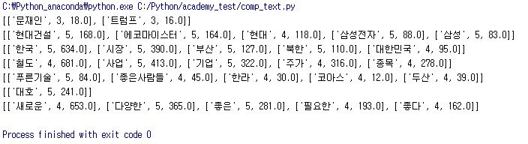
키워드 추출
이전까지의 진행
문자열 추출
종목명 리스트 : 광명전기, 마이스터, 우원개발, 선도개발, 현대로템
기간 : 2017년 11월 1일 ~ 2018년 6월 1일
을 전달인자로 넣으면 위와 같은 결과값이 나왔다.
ANDRES OSPINA

Slide 5
키워드 추출
이전까지의 진행
문자열 리스트, 시작일, 마지막일을 입력받음
http://academy.some.co.kr 에서 다운로드받음
다운로드 받은 엑셀파일에서의 빈도수를 측정
인물, 단체, 지역(장소), 상품에서 최대 5개씩
75% 이상의 파일에서 단어가 등장하는가
빈도수가 낮은 단어들은 제거하고 return 함.
Ex) [[철도, 4, 50], [북한, 3, 40]]

Slide 6
키워드 추출
추가 진행사항
종목명 리스트, 대조군 종목명 리스트, 시작일, 마지막일을 입력받음
http://academy.some.co.kr 에서 다운로드 받음
1. 빈도수를 측정하고 빈도수가 낮은 단어들은 제거함.
상위 5개 단어
75% 이상의 파일에서 등장하는가
2. ### 대조 종목 group에서 등장하는 단어 list를 생성 ###
http://academy.some.co.kr 에서 다운로드 받음
빈도수 측정없이 모두 가져옴
4. 두 리스트에서 일치하는 단어들은 제거
기업명이나 대조 종목에서 나온 단어들과 일치하지 않는 단어들만 return함.
3. ### 상장된 모든 종목명을 가지고 있는 list를 생성 ###
Finance.naver.com 에서 크롤링

Slide 7
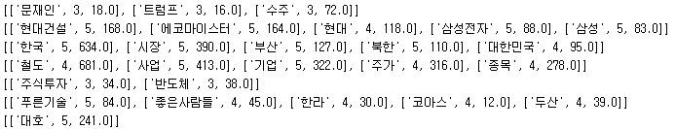
키워드 추출
이전 진행사항

Slide 8
키워드 추출
추가 진행사항

Slide 9
키워드 추출
진행과정
위 문자열 리스트에서 기업명 및 상관없는 종목들의 단어 그룹에서 일치하는
것들을 제거하려고 한다.

Slide 10
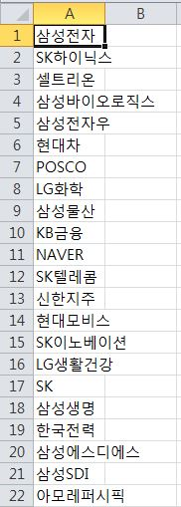
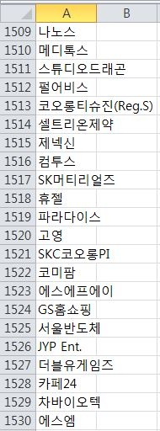
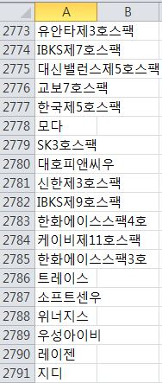
키워드 추출
진행과정
….
….

Slide 11
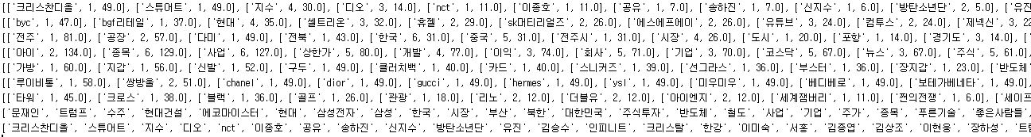
키워드 추출
진행과정
기업명 : '대한방직', '범양건영', 'BGF', '리켐', '넥스트아이', '에이시티', '나노스', '링크제니시스‘
기간 : 2017년 11월 1일 ~ 2018년 6월 1일
대조군에서 나온 단어들을 모두 가져옵니다.

Slide 12

키워드 추출
진행과정
기간 : 2017년 11월 1일 ~ 2018년 6월 1일
종목명 리스트 : 광명전기, 마이스터, 선도전기, 우원개발, 현대로템
대조군 종목명 리스트 : 대한방직, 범양건영, BGF, 리켐, 넥스트아이, 에이시티

Slide 13
키워드 추출
진행과정

Slide 14
PARTICIPATIORY TALK
더 정확하게 문자열을 추출할 수 있을지
일반 명사 / 고유명사
NaverTrend에서 받은 데이터로 분석
논리적 오류로 시간낭비
보완점
ANDRES OSPINA

Slide 15
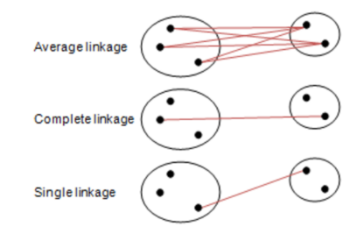
complete linkage 방식은 두 클러스터상에서 가장 먼 거리를 이용해서 측정하는 방식이고 반대로
single linkage 방식은 두 클러스터에서 가장 가까운 거리를 사용하는 방식이다.
average linkage 방식은 각 클러스터내의 각 점에서 다른 클러스터내의 모든 점사이의 거리에 대한 평균을 사용하는 방식이다.

Slide 16
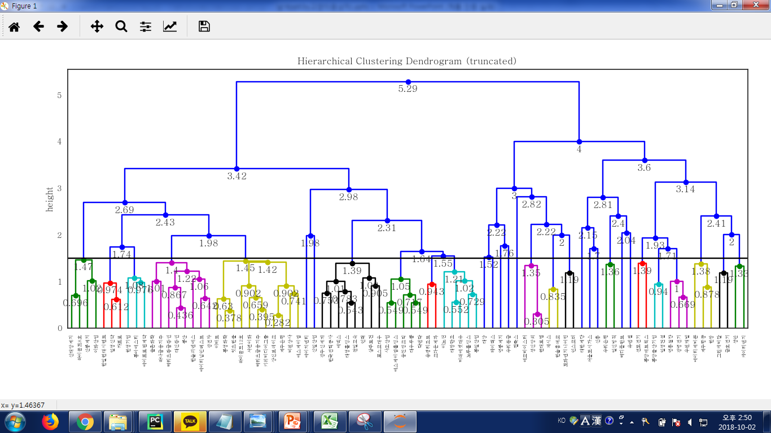
complete

Slide 17
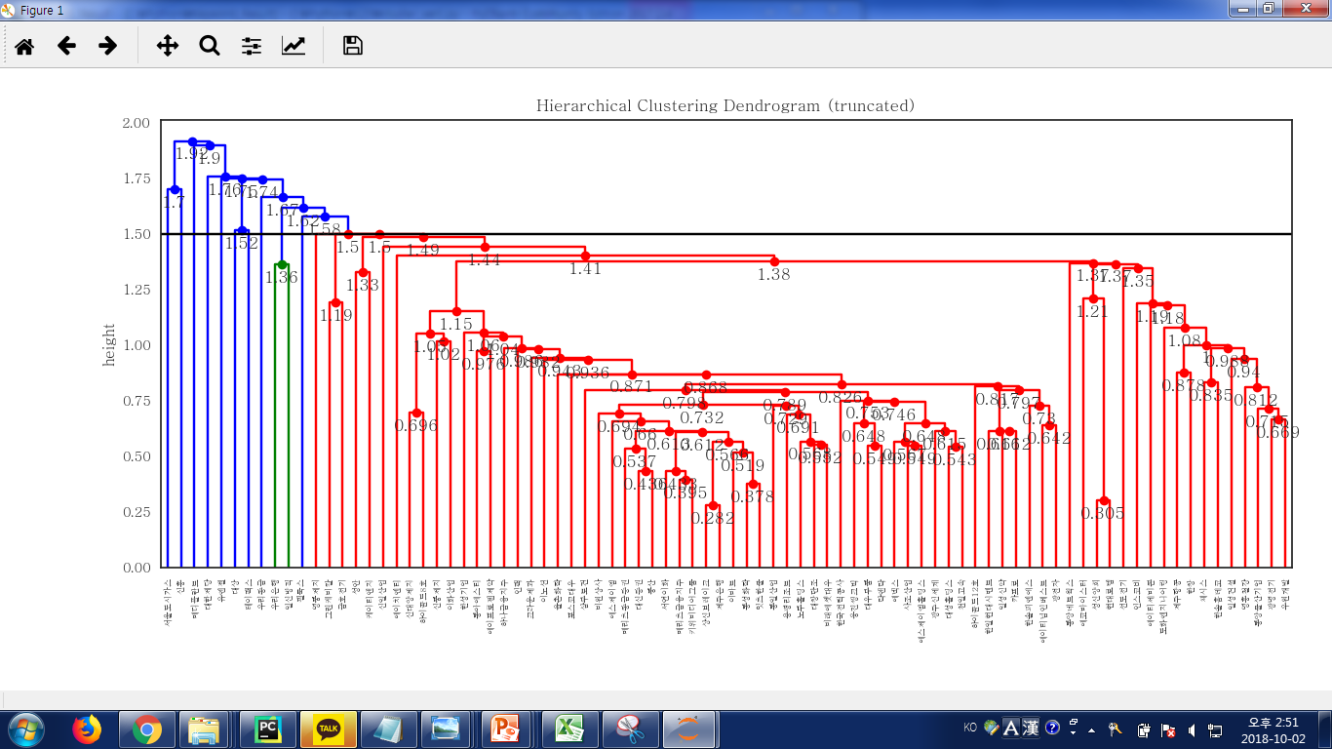
single

Slide 18
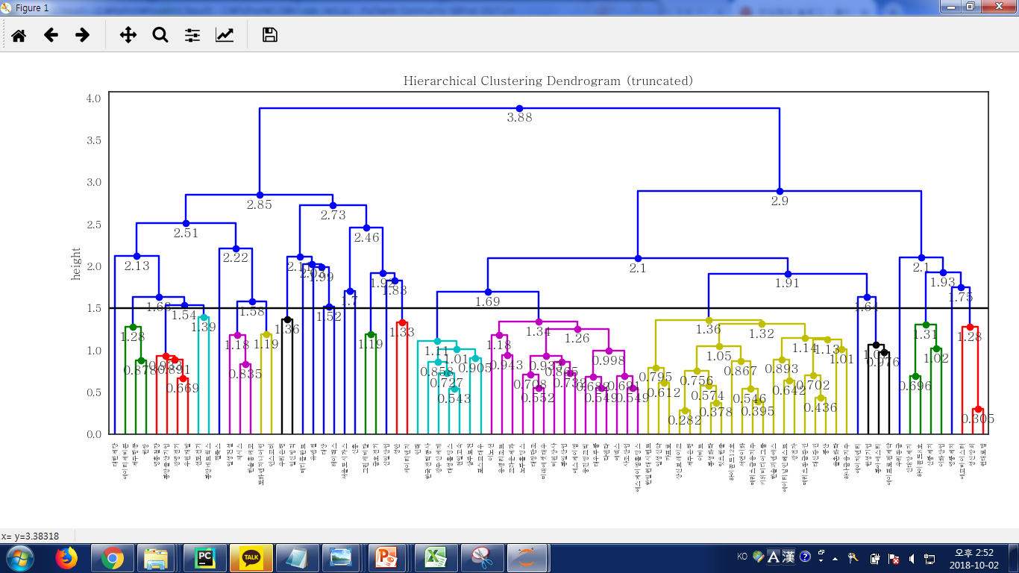
average

Slide 19
